Slide 1



Ciencia de Datos para Sensores Inteligentes
Tópicos Selectos en Sistemas Interactivos
Dr. Irvin Hussein López Nava
CICESE 2025 - I

Slide 2
Unidad 5
Sensado fisiológico

Slide 3
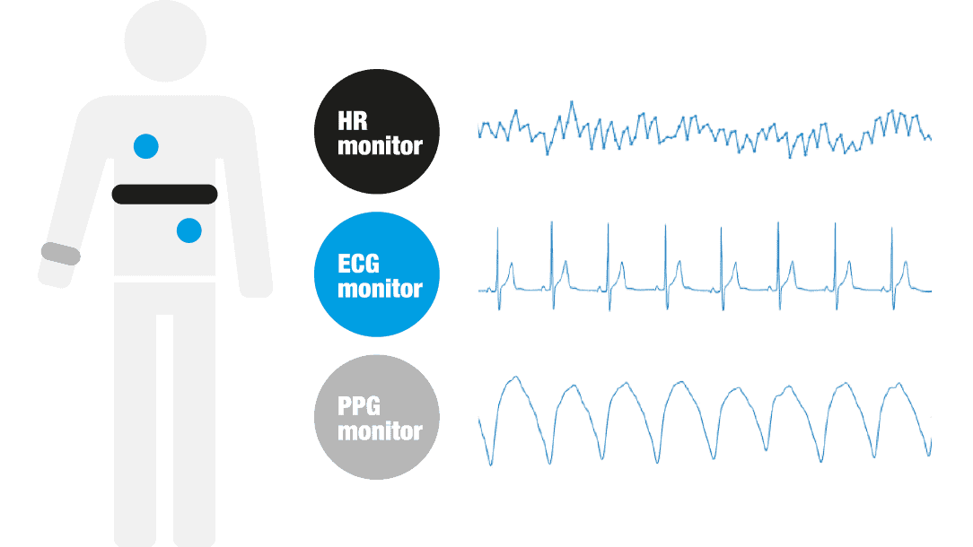

Slide 4
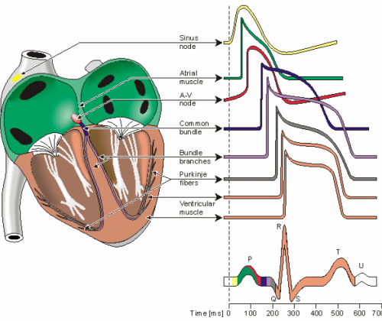
Electrofisiología del corazón
J. Malmivuo and R. Plonsey. Bioelectromagnetism: Principles and Applications of Bioelectric and Biomagnetic Fields.
Oxford University Press (Web Edition), 1995.

Slide 5

Fitbit wearables
Para realizar el seguimiento de la frecuencia cardíaca, los dispositivos de Fitbit utilizan la tecnología de fotopletismografía (PPG) para medir la frecuencia del flujo sanguíneo directamente desde la muñeca del usuario. Teóricamente, estas medidas se pueden usar para determinar el ritmo cardíaco de un usuario.
https://investor.fitbit.com/press-releases/press-release-details/2020/Fitbit-Announces-Large-Scale-Study-to-Identify-Atrial-Fibrillation/default.aspx

Slide 6
Oura ring
El sistema PPG de Oura envía luz a través de un LED y la recibe con un fotodiodo que captura cómo los pulsos de luz a través de sus arterias reflejan la actividad del corazón.
Este sistema maximiza la calidad de los datos al aprovechar la ubicación del sensor y la luz infrarroja. Colocar los LED a cada lado del dedo permite medir una señal más clara, a diferencia de los dispositivos portátiles que tienen una fuente de luz de un solo lado.
Oura toma muestras 250 fps y tiene una fiabilidad del 99,9 % en comparación con un electrocardiograma (ECG) de grado médico.
https://ouraring.com/blog/ring-technology/

Slide 7
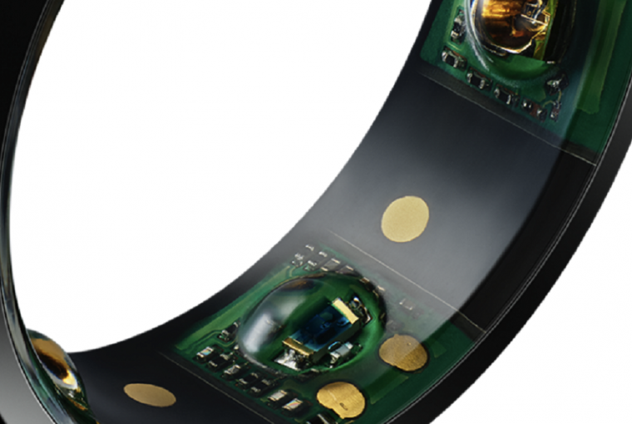
Oura ring
La luz infrarroja permite lecturas de alta calidad al penetrar más profundamente que la luz verde utilizada en la mayoría de los dispositivos.
Esto prioriza la calidad de los datos, pero es sensible al movimiento.
Por esta razón, las lecturas de frecuencia cardíaca de Oura ocurren solo cuando está durmiendo.
https://investor.fitbit.com/press-releases/press-release-details/2020/Fitbit-Announces-Large-Scale-Study-to-Identify-Atrial-Fibrillation/default.aspx

Slide 8
5.4 Extracción de features de bioseñales

Slide 9
Medición del heart-rate
Dos formas que se utilizan con frecuencia para medir la frecuencia cardíaca son el electrocardiograma (ECG) y el fotopletismograma (PPG).
Muchos de los algoritmos disponibles en línea están diseñados para mediciones de ECG. Aplicar un algoritmo de ECG a los datos de PPG no necesariamente tiene sentido.
Aunque tanto el ECG como el PPG son medidas de la actividad cardíaca, miden constructos muy diferentes.
Lee, J., Jeong, K., Yoon, J., & Lee, M. (1996, October). A simple real-time QRS detection algorithm. In Proceedings of 18th Annual International Conference of the IEEE Engineering in Medicine and Biology Society (Vol. 4, pp. 1396-1398). IEEE.

Slide 10
ECG vs. PPG
El ECG mide las activaciones eléctricas que conducen a la contracción del músculo cardíaco mediante electrodos adheridos al cuerpo (e.g. 12-lead ECG).
El PPG utiliza un pequeño sensor óptico junto con una fuente de luz para medir la decoloración de la piel a medida que la sangre la atraviesa después de cada latido del corazón.
Esta medición de la activación eléctrica y las ondas de presión, respectivamente, conduce a propiedades de señal y ruido muy diferentes, que requieren herramientas especializadas para su procesamiento.

Slide 11
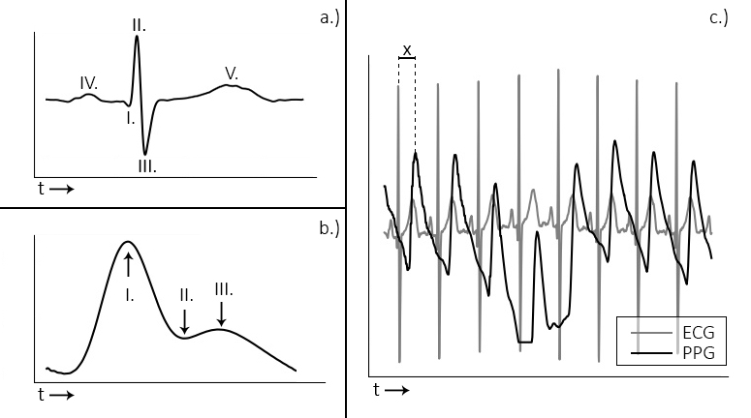
Las figuras 1a. y1b. muestran la morfología de la forma de onda de ECG y PPG, respectivamente. La figura 1c. muestra la relación entre ambas señales.

Slide 12
ECG
Lo más notable en el ECG es el complejo QRS, que representa la activación eléctrica que hace que los ventrículos se contraigan y expulsen la sangre del músculo cardíaco. El pico R es el punto de mayor amplitud en la señal.
Las ventajas del ECG son que proporciona una buena relación señal/ruido, y el pico R, que es el de mayor interés, generalmente tiene una gran amplitud.
La principal desventaja es que la medición del ECG es invasiva. Requiere la conexión de electrodos cableados al pecho del participante, lo que puede interferir con tareas experimentales como conducir.

Slide 13
PPG
El PPG mide la decoloración de la piel a medida que la sangre circula por los capilares y las arterias después de cada latido del corazón. La señal consta de:
el pico sistólico (I),
la muesca dicrótica (II), y
el pico diastólico (III).
Al extraer los latidos del corazón, se utilizan los picos sistólicos (I). Los sensores PPG ofrecen una forma menos invasiva de medir los datos de frecuencia cardíaca, lo cual es una de sus principales ventajas.

Slide 14
PPG
Por lo general, los sensores se colocan en la yema del dedo, el lóbulo de la oreja o en la muñeca con un brazalete. Se han propuesto sistemas basados en cámaras, los cuales ofrecen formas no obstrusivas de adquirir la señal PPG.
Las señales PPG tienen las desventajas de mostrar más ruido, grandes variaciones de amplitud, y la morfología de los picos muestra una variación más amplia.
Esto complica el análisis de la señal, especialmente cuando se utiliza un software diseñado para ECG, que generalmente compete a las herramientas de código abierto disponibles.
McDuff, D. J., Estepp, J. R., Piasecki, A. M., & Blackford, E. B. (2015, August). A survey of remote optical photoplethysmographic imaging methods. In 2015 37th annual international conference of the IEEE engineering in medicine and biology society (EMBC) (pp. 6398-6404). IEEE.

Slide 15
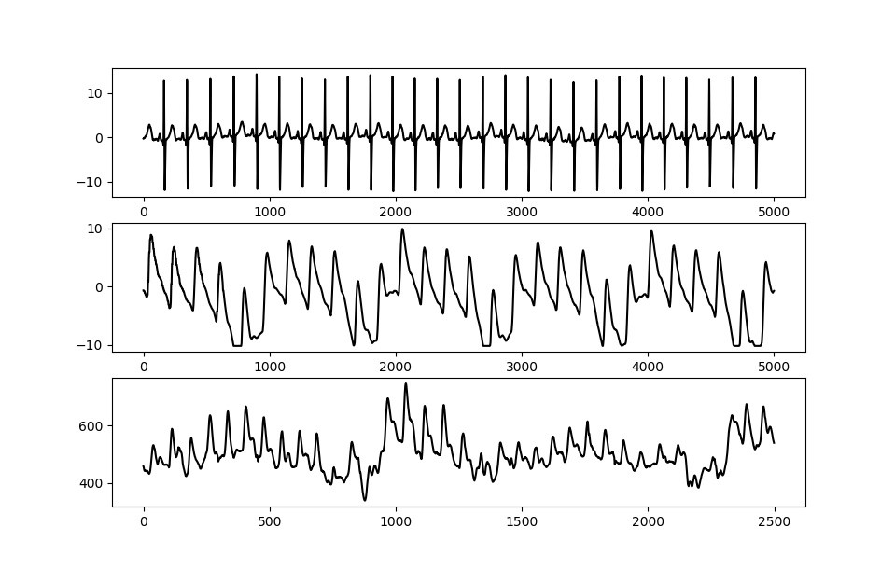
La señal de ECG (arriba) muestra un complejo QRS con poca variación de amplitud. La señal PPG medida simultáneamente mientras el paciente está en reposo (enmedio) muestra variación de amplitud con una morfología estable. Al medir PPG en un simulador de conducción utilizando sensores de bajo costo (abajo), es visible una variación de la morfología de la amplitud y la forma de onda.

Slide 16
Precisión en la detección de picos
Al analizar la frecuencia cardíaca, el asunto crucial radica en la precisión del etiquetado de la posición máxima que se utiliza.
Para extraer los latidos por minuto (BPM), la ubicación exacta de los picos no es crucial. El BPM es una medida agregada, que se calcula como el intervalo promedio de latido a latido en toda la señal analizada (segmento). Esto la hace bastante robusto a los valores atípicos.
Sin embargo, cuando se extrae la variabilidad de la frecuencia cardíaca (HRV), las posiciones máximas (picos) son cruciales.

Slide 17
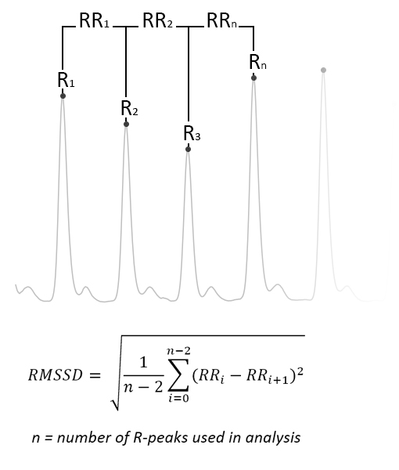
La Imagen muestra el resultado de detección de los picos de interés, así como el cálculo de la medida RMSSD. La medida SDSD es la desviación estándar entre diferencias sucesivas

Slide 18
Posibles errores
Ahora considere que dos posibles errores:
no se detecta un latido (perdido), o
se coloca un latido en una posición de tiempo incorrecta (incorrectamente colocado).
Estos tendrán un efecto en las medidas de salida HRV calculadas, que son muy sensibles a los valores atípicos, ya que están diseñadas para capturar ligeras variaciones entre los intervalos pico a pico en la señal de frecuencia cardíaca.

Slide 19
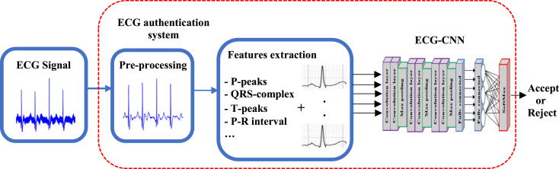
Feature extraction process
Hammad, M., Zhang, S., & Wang, K. (2019). A novel two-dimensional ECG feature extraction and classification algorithm based on convolution neural network for human authentication. Future Generation Computer Systems, 101, 180-196

Slide 20
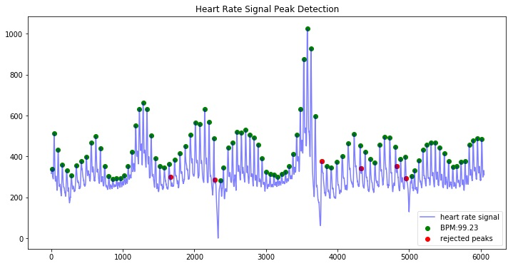
HeartPy - Python Heart Rate Analysis
Es un toolkit para el análisis de frecuencia cardíaca con capacidades de procesamiento y análisis de señales de frecuencia cardíaca (ECG o PPG) recopiladas en entornos ruidosos.
https://python-heart-rate-analysis-toolkit.readthedocs.io/en/latest/index.html

Slide 21
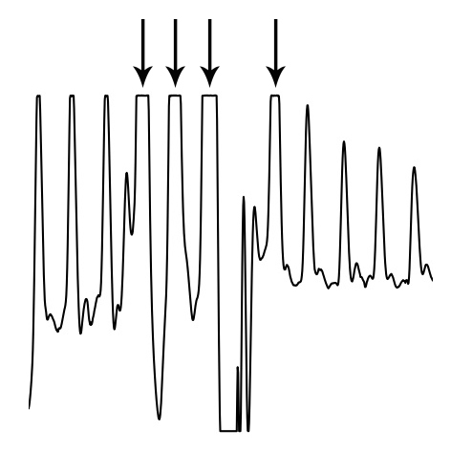
Clipping detection and interpolation
Cada vez que una medición excede el rango de sensibilidad de un sensor, o cuando se digitaliza una señal analógica, puede ocurrir un recorte (clipping).
El recorte en este caso significa que los picos se aplanan porque la señal continúa fuera de los límites del sensor que está utilizando.

Slide 22
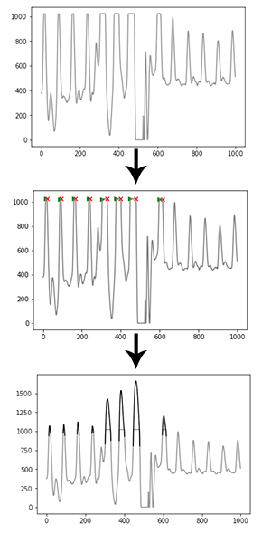
… interpolation
Las funciones de recorte detectan partes planas de la señal cerca de su máximo, precedidas y seguidas por un ángulo pronunciado en ambos extremos.
El pico de la señal "faltante" se interpola mediante un spline cúbico, que tiene en cuenta 100 ms de datos en ambos extremos del segmento.
El pico R reconstruido se superpone a la señal original y se utiliza para análisis posteriores.

Slide 23
Peak enhancement
Consiste en normalizar la amplitud de la señal, seguido del aumento de la amplitud del pico R en relación con el resto de la señal.
Utiliza transformaciones lineales, lo que significa que las posiciones absolutas de los picos no se alteran (a diferencia de otro tipo de filtros).
Ejecuta un número predefinido de iteraciones. Generalmente dos iteraciones pudieran ser suficientes. De iterarse demasiado, podrían incluso suprimirse los picos de interés.

Slide 24
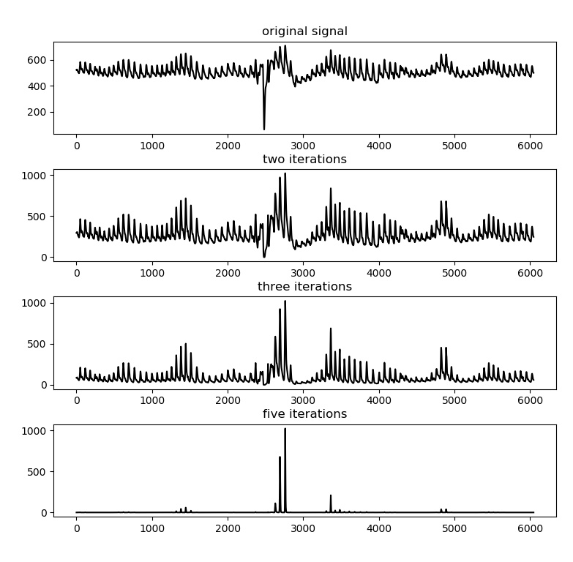
Peak enhancement

Slide 25
Butterworth filter
La implementación de filtro Butterworth elimina el ruido de alta frecuencia.
Este proceso altera ligeramente las posiciones de los picos absolutos, lo que influirá en las medidas de salida.
Sin embargo, en casos de mucho ruido, esta es la única forma en que se puede extraer información útil de la señal.

Slide 26
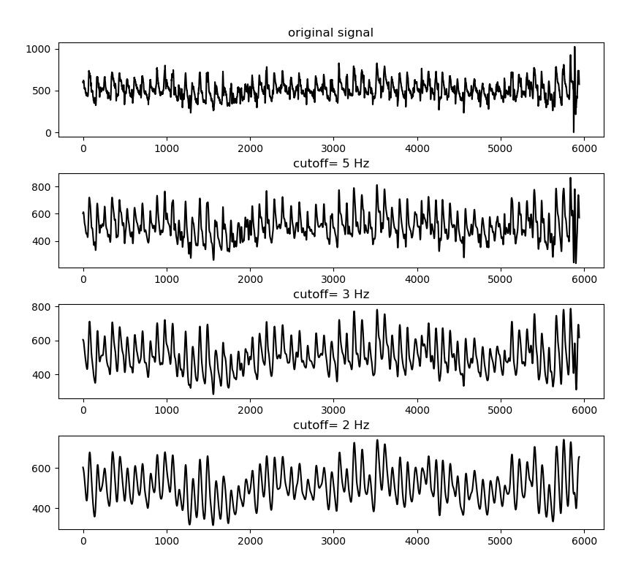
Butterworth filter

Slide 27
Hampel Correction
Funciona como una versión extendida de un filtro de Hampel, con un tamaño de ventana más grande. La desventaja es que requiere un tiempo de procesamiento significativo, ya que es necesario calcular la mediana de la ventana y la desviación absoluta de la mediana para cada punto de datos.
Se toma un filtro mediano en una ventana de 1 segundo de la señal de frecuencia cardíaca. La salida del filtro se resta posteriormente de la señal original.
Tener en cuenta que las posiciones de los picos cambiarán ligeramente. Usarse solo con segmentos de mucho ruido que los filtros no puedan manejar.

Slide 28
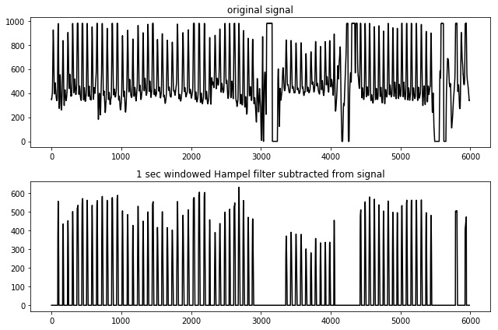
Hampel Correction

Slide 29
Peak detection
Intenta acomodar la variación de amplitud y los cambios de morfología de las señales mediante el uso de un umbral de detección de picos adaptativo, seguido de varios pasos de detección y rechazo de valores atípicos.
Para identificar los latidos del corazón, se calcula un promedio móvil utilizando una ventana de 0,75 segundos en ambos lados de cada punto de datos.
Las regiones de interés (ROI) están marcadas entre dos puntos de intersección donde la amplitud de la señal es mayor que el promedio móvil, que es una forma estándar de detectar picos. Los picos R están marcados en el máximo de cada ROI.

Slide 30
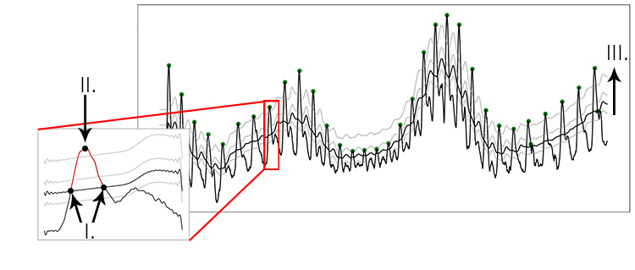
Peak detection

Slide 31
Peak detection
El algoritmo ajusta la amplitud del umbral calculado paso a paso. Para encontrar el mejor ajuste, se minimiza la desviación estándar entre diferencias sucesivas y se comprueba el BPM de la señal.
Esto representa un método rápido para aproximarse al umbral óptimo aprovechando la regularidad relativa de la señal del ritmo cardíaco.
La falta de picos R se traduce en un aumento sustancial en SDSD en comparación con el ajuste óptimo. Marcar picos R incorrectos también conduce a un aumento en SDSD. El BPM debe estar dentro de un rango predeterminado (predeterminado: 40 <= BPM <= 180).

Slide 32
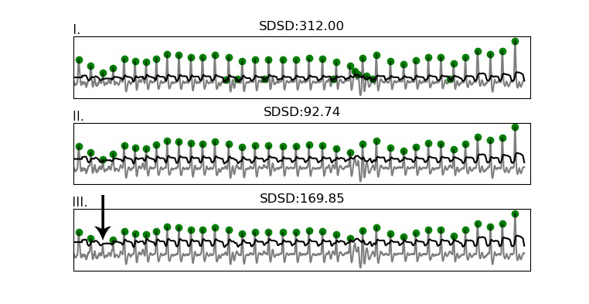
Figura que muestra cómo el SDSD cambia drásticamente incluso con un solo latido perdido (III), y es más bajo cuando todos los picos se detectan correctamente (II).

Slide 33
Peak rejection
Después de la fase anterior, pueden quedar picos detectados incorrectamente debido a varios factores. Estos se prueban y rechazan en función de un umbral para los intervalos RR.
Los umbrales se calculan sobre la base de la media de los intervalos RR en los segmentos.
Los umbrales se determinan respecto a +/- 30 % del promedio RR. Si el intervalo RR supera uno de los umbrales, se ignora.

Slide 34
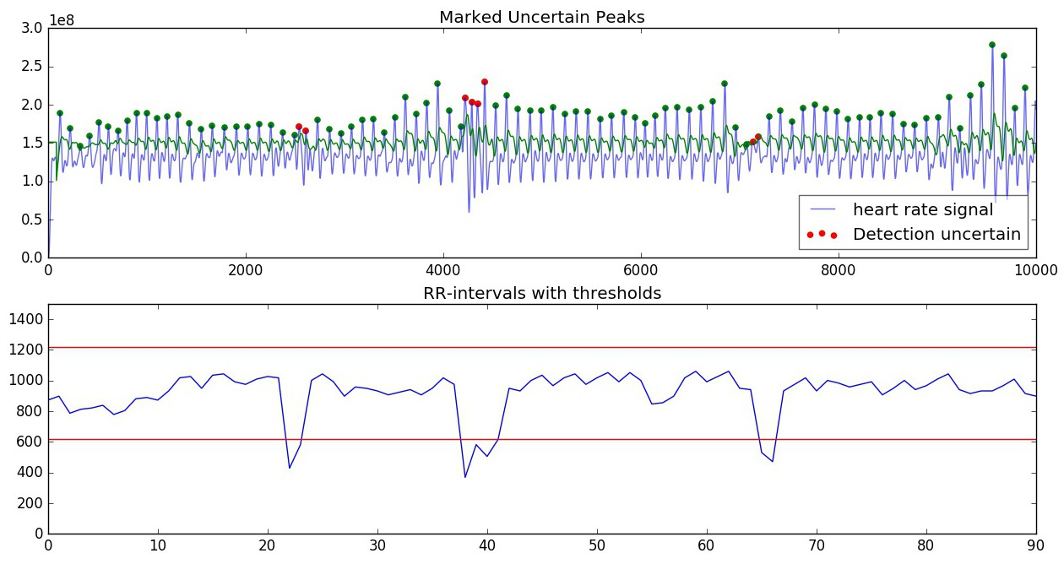
Peak rejection

Slide 35
Calculation of measures
Todas las medidas se calculan sobre los picos detectados y aceptados.
Cuando se utilizan intervalos RR en el cálculo, sólo se utilizan los intervalos creados por dos picos adyacentes aceptados.
Siempre que se requieran diferencias en los intervalos RR (e.g., en el RMSSD), solo se utilizan los intervalos entre dos intervalos RR adyacentes, que a su vez son creados por tres picos adyacentes aceptados. Esto asegura que cualquier pico rechazado no inyecte un error de medición en los cálculos de medición subsiguientes.
Shaffer, F., & Ginsberg, J. P. (2017). An overview of heart rate variability metrics and norms. Frontiers in public health, 5, 258.

Slide 36
Time-domain measures
beats per minute (BPM)
interbeat interval (IBI)
standard deviation of RR intervals (SDNN)
standard deviation of successive differences (SDSD)
root mean square of successive differences (RMSSD)
proportion of successive differences above 20ms (pNN20)
proportion of successive differences above 50ms (pNN50)
median absolute deviation of RR intervals (MAD)
https://www.kubios.com/blog/hrv-analysis-methods/

Slide 37
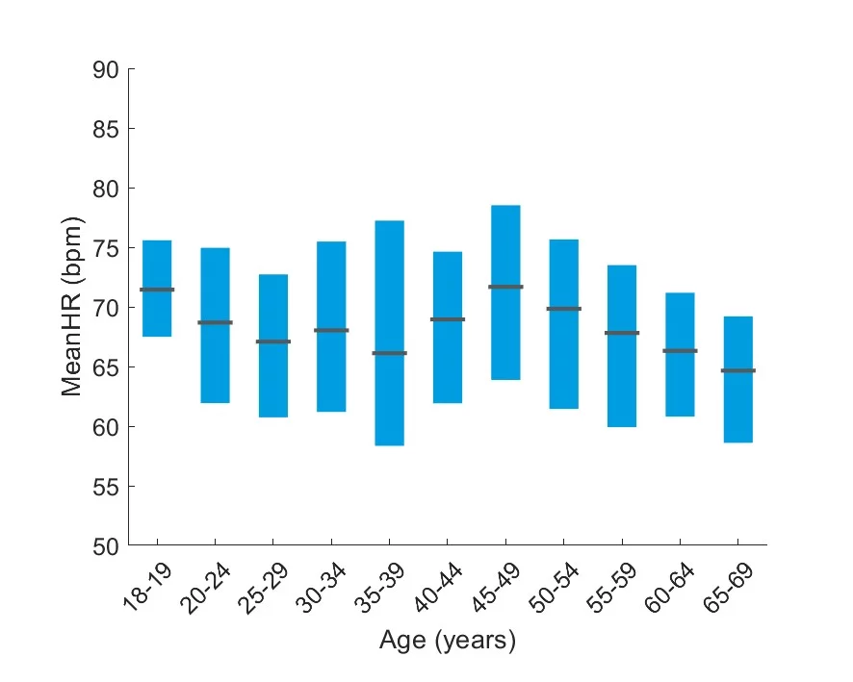
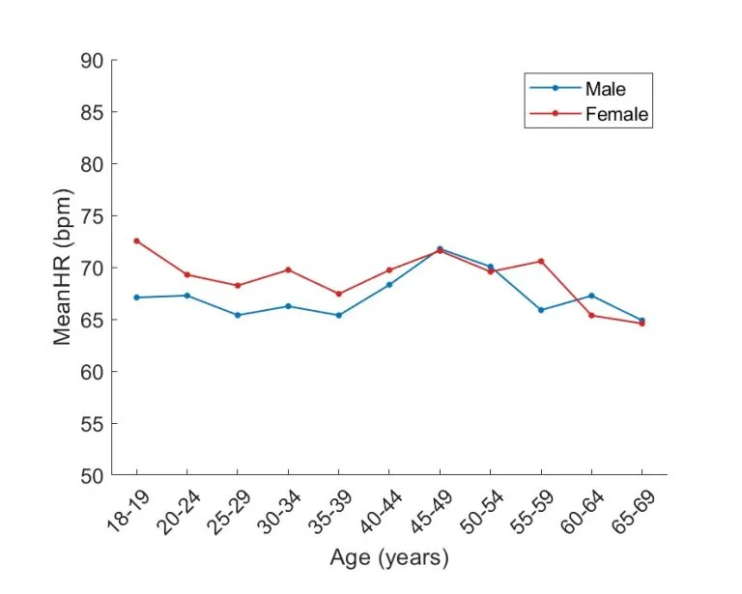
Heart Rate Variability Normal Range
https://www.kubios.com/blog/heart-rate-variability-normal-range/

Slide 38
Frequency-domain measures
low-frequency, frequency spectrum between 0.05-0.15Hz (LF)
high-frequency, frequency spectrum between 0.15-0.5Hz (HF)
the ration high frequency / low frequency (HF/LF)
Las medidas se calculan a partir de la PSD (densidad espectral de potencia), que a su vez se estima utilizando métodos basados en FFT, Periodograma o Welch. El valor predeterminado es el método de Welch.
https://www.kubios.com/blog/hrv-analysis-methods/

Slide 39
5.5 Ejemplo

Slide 40
Notebook - Github
https://github.com/husseinlopez/cdsi2025/blob/main/U5_example-ecg.ipynb
Dataset: https://physionet.org/content/edb/1.0.0/
Notes:
https://www.kaggle.com/code/vidhuran07/speech-emotion-recognition-ipynb/notebook

Slide 41
Práctica 4: señales ECG
(Valor: 15%)

Slide 42

Estudio de miedo a las alturas con VR
01
Recolección de datos fisiológicos
El escenario de recolección es un ambiente virtual en el que los participantes deberán caminar sobre una tabla a una determinada altura mientras portan el sensor de ritmo cardíaco Polar H10.
02
Análisis de los datos
Los datos fisiológicos recopilados corresponden al HRV, considerando el basal antes de la intervención.
Se proporcionarán etiquetas de sexo, experiencia, vértico, tiempo eventos, y nivel de miedo, proporcinados por un observador.
03
Extracción y selección de características
Se recomienda trabajar con características extraídas de bibliotecas como Kubios.
Además de utilizar técnicas de selección y reducción para visualizar los datos.
04
Construcción y evaluación de modelos
Determinar el tipo de tarea a resolver, e.g., clasificar los niveles de miedo.
Probar diferentes modelos basados en ML.
05
Validación externa
No hay.

Slide 43


¿Preguntas?
hussein@cicese.mx

